Slide 1







CHÀO MỪNG
QUÝ THẦY CÔ

Slide 2


KHỞI ĐỘNG

Slide 3






Nêu sự thay đổi của thời tiết, cỏ cây,... khi mùa đông chuyển sang mùa xuân hoặc mùa khô chuyển sang mùa mưa.

Slide 4
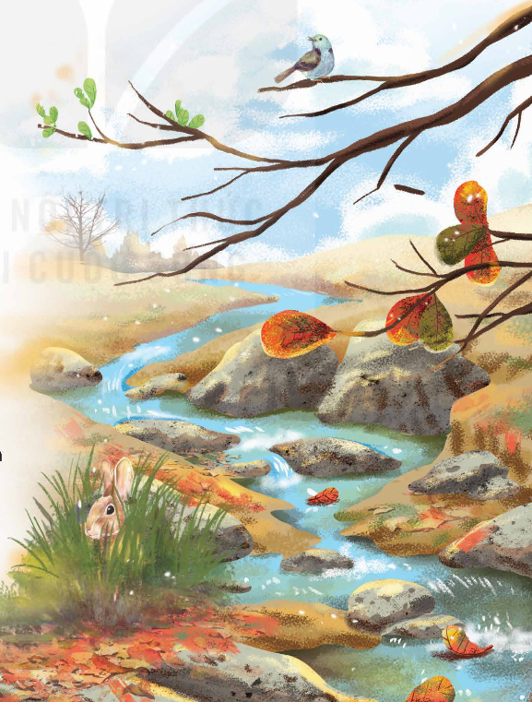
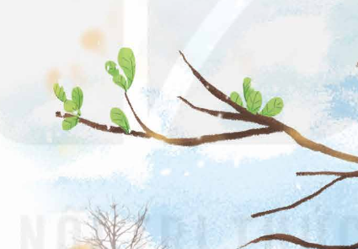

Slide 5

Thứ hai, ngày 21 tháng 10 năm 2024
Tiếng Việt
Mầm non
Đọc:
Võ Quảng

Slide 6

LUYỆN ĐỌC ĐÚNG

Slide 7


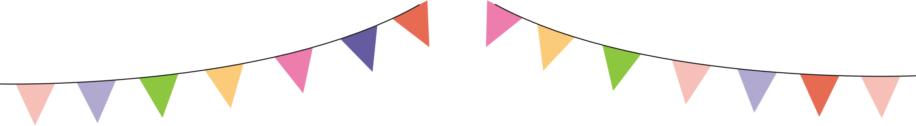




6 đoạn
+ Mỗi đoạn: 4 dòng
+ Đoạn 5: 6 dòng

Slide 8
LUYỆN ĐỌC ĐÚNG

Slide 9
Giọng đọc
Toàn bài đọc với giọng tha thiết, thể hiện niềm xúc động trước cảnh đẹp của thiên nhiên.
4 đoạn thơ đầu: đọc chậm rãi, 2 đoạn thơ cuối: đọc với ngữ điệu nhanh, tươi vui, rộn ràng.
Nghỉ lâu sau mỗi đoạn thơ.

Slide 10
LUYỆN ĐỌC ĐÚNG

Slide 11
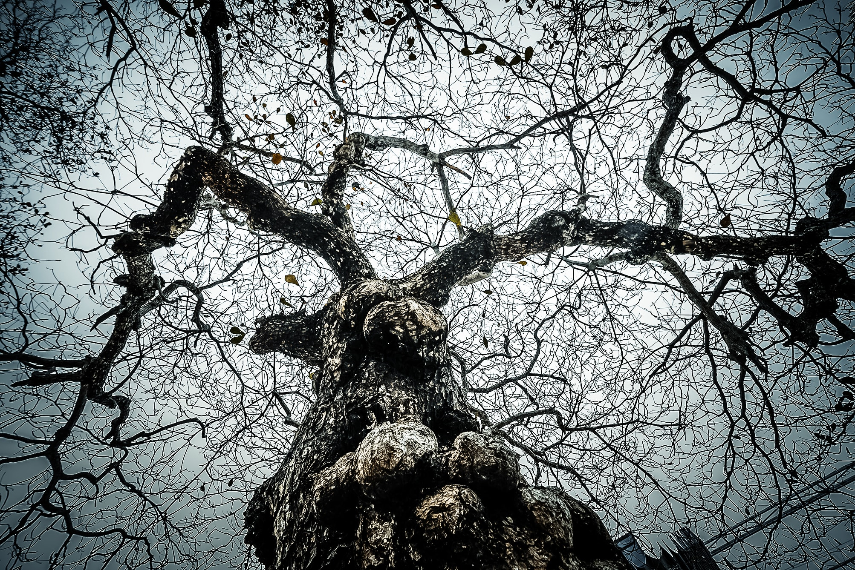
- cội:
gốc cây to, lâu năm

Slide 12
- chim muông:
chim và thú

Slide 13
Giọng đọc
Toàn bài đọc với giọng tha thiết, thể hiện niềm xúc động trước cảnh đẹp của thiên nhiên.
4 đoạn thơ đầu: đọc chậm rãi, 2 đoạn thơ cuối: đọc với ngữ điệu nhanh, tươi vui, rộn ràng.
Nghỉ lâu sau mỗi đoạn thơ.

Slide 14
LUYỆN ĐỌC THEO NHÓM

Slide 15



Tiêu chí
Đọc đúng
Đọc to, rõ
Ngắt, nghỉ đúng chỗ

Slide 16
TRẢ LỜI
CÂU HỎI

Slide 17

1
Trong 2 đoạn thơ đầu, mầm non được miêu tả như thế nào? Cách miêu tả đó có gì thú vị?

Slide 18
nho nhỏ
1
sinh động, ngộ nghĩnh, đáng yêu
nằm nép lặng im
mầm non
mắt
lim dim
cố nhìn qua kẽ lá

Slide 19

Cảnh vật mùa đông hiện ra như thế nào qua cảm nhận của mầm non?

Slide 20
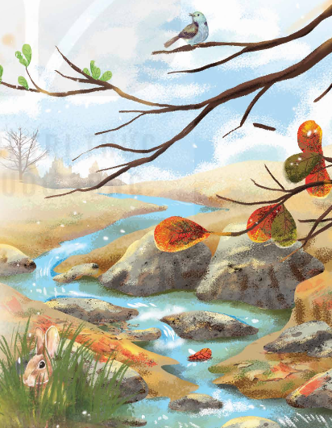
Mây: bay hối hả
Mưa: lất phất
Lá cây: rào rào tuôn, rải vàng đầy mặt đất
Rừng cây: thưa thớt, chỉ cội với cành
Thỏ: phóng nhanh, nấp vào bụi vắng
Không gian: im ắng

Slide 21


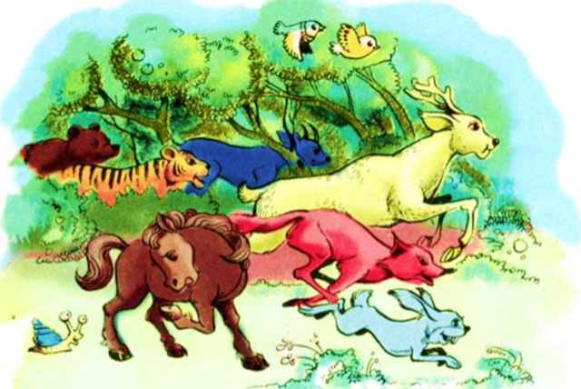

Nhờ đâu mầm non nhận ra mùa xuân đến?

Slide 22

Nêu nhận xét của em về mầm non trong đoạn thơ cuối.
Mầm non thật đẹp, thật đáng yêu.
Mầm non vừa nghe thấy
Vội bật chiếc vỏ rơi
Nó đứng dậy giữa trời
Khoác áo màu xanh biếc

Slide 23





Nội dung chính của bài thơ là gì?
Miêu tả vẻ đẹp của mầm non.
Miêu tả vẻ đẹp của mùa đông.
Miêu tả vẻ đẹp của mùa xuân.
Miêu tả sự chuyển mùa kì diệu của thiên nhiên.

Slide 24
Mầm non
Nội dung:
Bài thơ miêu tả sự chuyển mùa kì diệu của thiên nhiên.

Slide 25
LUYỆN ĐỌC LẠI

Slide 26
Giọng đọc
Toàn bài đọc với giọng tha thiết, thể hiện niềm xúc động trước cảnh đẹp của thiên nhiên.
4 đoạn thơ đầu: đọc chậm rãi, 2 đoạn thơ cuối: đọc với ngữ điệu nhanh, tươi vui, rộn ràng.
Nghỉ lâu sau mỗi đoạn thơ.

Slide 27
LUYỆN ĐỌC LẠI

Slide 28
ĐỌC
THUỘC LÒNG

Slide 29
Dưới vỏ một cành bàng
Còn một vài lá đỏ
Một mầm non nho nhỏ
Còn nằm nép lặng im...
Mầm non
Mầm non mắt lim dim
Cố nhìn qua kẽ lá
Thấy mây bay hối hả
Thấy lất phất mưa phùn.

Slide 30
THI ĐỌC THUỘC LÒNG

Slide 31
Đóng vai mầm non, kể lại một số nét đẹp của khu rừng khi chuyển mùa.

Slide 32


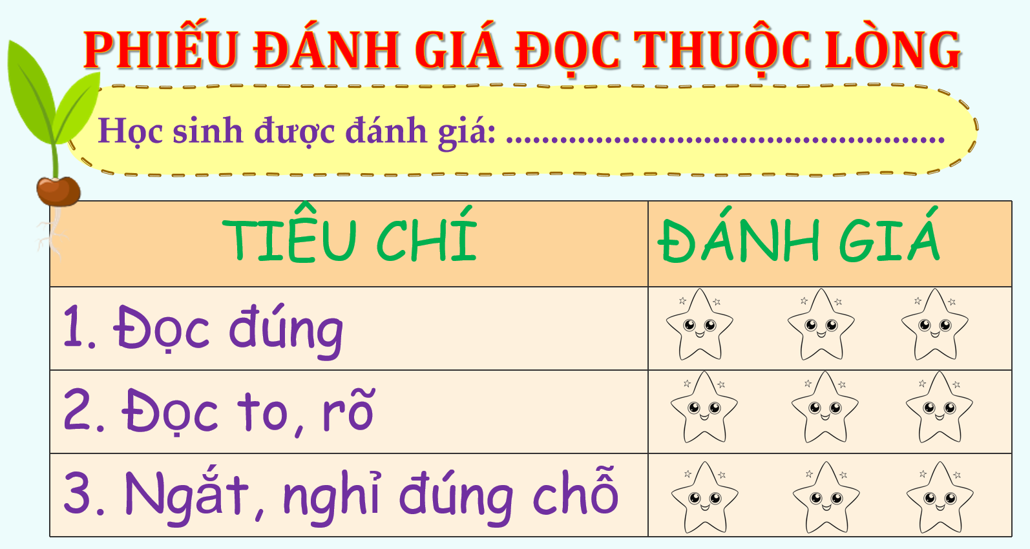



Đọc thuộc lòng bài thơ cho gia đình nghe.

Slide 33
NHẬN XÉT TIẾT HỌC

Slide 34
CHÂN THÀNH CẢM ƠN QUÝ THẦY CÔ

